Slide 1
소프트웨어특강2
과제 5
14011977 엄태선

Slide 2
CONTENTS
01 과제 해결
02 강의 요약

Slide 3
01
과제 해결
1. What is the Monte Carlo Method?
Monte Carlo라는 유명한 카지노에서 유래한 알고리즘이다. 수많은 임의의 샘플링(random sampling)으로부터 대략적인 해결법을 유추하는 방법을 의미한다.

Slide 4
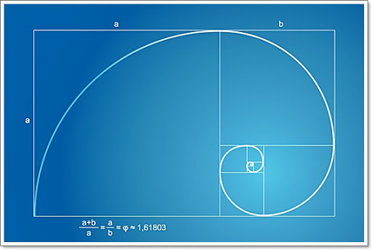
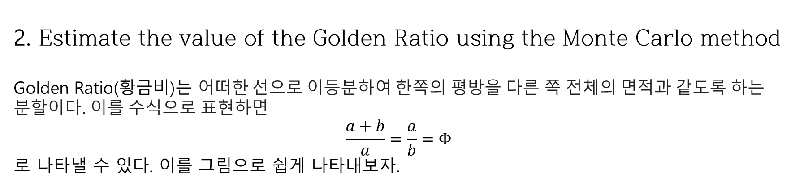
01
과제 해결
2. Estimate the value of the Golden Ratio using the Monte Carlo method
Golden Ratio(황금비)는 어떠한 선으로 이등분하여 한쪽의 평방을 다른 쪽 전체의 면적과 같도록 하는 분할이다. 이를 수식으로 표현하면
$$\frac{a+b}{a}=\frac{a}{b}=Φ$$
로 나타낼 수 있다. 이를 그림으로 쉽게 나타내보자.
위의 그림에 임의의 점을 무수히 찍으면 1:1.618…의 비로 소용돌이 모양 안에 점이 찍힐 것이다.

Slide 5
01
과제 해결
3. What is the use of Monte Carlo prediction?
Markov Decision Process(MDP)에서는 value iteration과 policy iteration이 필요했지만, Monte Carlo prediction(MCP)는 그러한 모델이 필요없다.
MCP는 모든 episode에서 return값을 구한 뒤, 모든 return값의 average를 계산하면 된다.

Slide 6
01
과제 해결
4. What is difference between first visit MC and every visit MC?
Monte Carlo(MC)를 이용한다는 것은 모든 episode의 return값을 구해야 한다는 것이다. 하지만 episode를 반복하다 보면 중복되게 지나가는 state값이 발생한다. First visit MC는 state가 중복될 때 무조건 첫번째 return값만 저장하는 것이다. Every visit MC는 중복되는 모든 state값의 return값을 전부 저장하는 것이다.

Slide 7
01
과제 해결
5. Why do we estimate the state-action value?
Monte Carlo(MC)에서 우리는 Model Dynamics를 알 수 없다. 그래서 state value는 우리가 어떤 정책을 골랐는지에 따라 값이 다양해진다. 따라서 action value를 유추하는 것이 더욱 중요하다.
그런데 MC 알고리즘을 사용하다 보면, 어떤 action이 최고값인지 모를 때가 많다. 따라서 episode의 모든 state의 action값을 구해야 하는데, 이를 위한 알고리즘이 MC-exploring starts(MC-ES) 알고리즘이다.
MC-ES는 모든 unique state-action pair값을 구하고 가장 높은 value를 추정한 다음, 이를 기반으로 최적의 정책을 제시해야하기 때문에 state-action value를 추정해야 한다.

Slide 8
01
과제 해결
7. Write some Python code for playing a Blackjack game with on-policy MC control.

Slide 9
02
강의 요약
Monte Carlo Methods
Monte Carlo Methods는 별도의 Environment Model없이 policy를 수립하는 것이다.
그렇기 때문에 value iteration과 policy iteration을 활용한 Markov Decision Process와는 다르게 State, Action, Reward만 있어도 충분하다.
Monte Carlo Method의 기본 개념은 무수히 많은 난수를 이용해 대략적인 해결법을 유추한다는 것이다.
가장 좋은 예시가 원주율을 구하는 것이다.
사각형 안에 사분면을 그린 뒤, 수많은 점을 찍는다.
확률적으로 (사분면 안에 있는 점) / (전체 점의 수) = π/4가 된다는 것을 알 수 있다.

Slide 10
02
강의 요약
Monte Carlo Prediction(1)
기본적으로 value function은 policy를 통해 구해진 기대 수익(expected return)을 구하는 것이다.
하지만 Monte Carlo Prediction에서는 주어진 policy를 통해 구하는 것이 아니므로 평균 수익(mean return)을 이용해 value function값을 유추해야 한다.
Monte Carlo Prediction하는 방법
Random value function과 return값을 받을 list를 초기화한다.
모든 episode마다 return값을 계산한 뒤, return list에 append해준다.
Return list 안에 있는 값들의 평균을 구해준다.

Slide 11
02
강의 요약
Monte Carlo Prediction(2)
Monte Carlo Prediction은 2가지 방법으로 나뉜다.
First visit Monte Carlo : State에 처음으로 도달했을 때의 return값만 저장
Every visit Monte Carlo : State를 지날 때 나오는 모든 return값을 전부 저장
S1
S2
S3
S5
S4

Slide 12
02
강의 요약
Monte Carlo Control
Monte Carlo Prediction을 사용해서 value function을 추정할 수 있었다. 이번에는 Monte Carlo Control을 이용해 value function을 최적화 할 것이다.
Monte Carlo Control에서는 새로이 generalized policy iteration을 사용할 것이다. 기본적으로 policy evaluation과 policy improvement를 기반으로 작동한다.
Monte Carlo Exploration Starts
Monte Carlo Methods에서는 Model Dynamics가 없으므로 state value를 결정하는 것은 적합하지 않다. 대신 action value를 추정하는 것이 더욱 중요한데, 이는 state value가 policy에 따른 값이 너무 다양하기 때문이다.
따라서 Monte Carlo Exploration Starts를 위해서는 모든 State에서 모든 Action의 value를 구해야 한다.그래서 기본적으로 state-action fair를 지정해준다.

Slide 13
02
강의 요약
Monte Carlo Exploring Starts
Monte Carlo Exploration starts를 통해 state-action fair value를 구하더라도 그 것이 optimal value인지는 알 수 없다. 이럴 때 Monte Carlo Exploring Starts, MC-ES 알고리즘을 사용한다.
MC-ES 알고리즘
Q 함수, policy, return list등을 초기화해준다.
모든 episode마다 임의의 policy를 사용한다.
모든 unique state-action pair의 return값을 계산하고 return list에 append한다.
Return list값들의 평균을 구해주고 Q 함수에 할당한다.
각 상태에서의 optimal value를 선택한다.
Unique state-action fair를 계산하는 이유 : 대부분의 경우에서 state안의 action value는 같은 경우가 많다. 따라서 Unique state-action fair 위주로 계산하는 것이 더욱 효율적이다.
MC-ES에 state와 action이 많을 경우 엄청난 시간을 소비한다. 이를 해결하기 위한 것이
On-policy Monte Carlo Control과 Off-policy Monte Carlo Control이다.

Slide 14
02
강의 요약
On-policy Monte Carlo control (1)
On-policy MCC는 기본적으로 탐욕 알고리즘을 기반으로 한다.
예를 들어, State1에 Action1, 2, 3이 있다고 가정하자.
State | Action | Value | Return list[]
State 1 | Action 1 | 0.5 | Action 1
State 1 | Action 2 | 0.1 | Action 1
State 1 | Action 3 | 0.8 | Action 3
처음에는 Action 1의 값이 가장 크므로 return값으로 정한다.
Action 2는 기존 return값인 Action 1보다 작으므로 return값에 변동은 없다.
Action 3는 기존 return값인 Action 1보다 크므로 return값으로 바꿔준다.
이런 과정을 탐욕 알고리즘이라고 한다.
탐욕 알고리즘의 특징은 update가 즉각적이지만, Action을 실행할 때마다 update할지 말지를 결정해야 하고 최종적으로 optimal value인지 알 수가 없다는 것이다.

Slide 15
02
강의 요약
On-policy Monte Carlo control (2)
그럼 On-policy MCC가 무엇인지 제대로 알아보자.
만약 한 state안에 Action이 많다고 가정하자. 이를 해결하기 위해 사용자는 Action을 3개의 sublist로 분류하기로 했다. 그리고 Local Optima와 Global Optima를 실행해준다.
Local Optima : 각각의 sublist에서 optimal value를 탐욕 정책을 이용해 선택한다.
Global Optima : Local Optima에서 찾아낸 values 사이에서 탐욕 정책을 이용해 Optimal value를 다시 선택해준다.
Sub List 1
Sub List 2
Sub List 3
Local Optima
Return List
Global Optima
Optimal Value

Slide 16
02
강의 요약
On-policy Monte Carlo control (3)
탐욕 정책을 이용해 Optimal Value를 가려내는 것은 효율적으로 보인다. 하지만 이런 방식은 다른 unique state-action fair에 있을지도 모를 Better Optimal Value를 찾기 어렵다.
마치 세종대 신입생이 학식이 맛있다는 얘기만 듣고 거기서만 식사를 하다가, 근처 다른 맛집을 찾을 생각을 못하는 것과 마찬가지이다. 이를 exploration-exploitation dilemma라고 부른다.
위와 같은 딜레마를 회피하기 위한 정책이 epsilon-greedy policy이다.
임의의 확률 epsilon을 설정하고 epsilon보다 작으면 임의의 New Action을, epsilo보다 크면 기존의 Best Action을 선택한다.
Randomly
Action
R < epsilon
S1
Best Action
R >= epsilon

Slide 17
02
강의 요약
Off-policy Monte Carlo control
Off-policy MCC에서는 Behavior Policy와 Target Policy로 나눠진다.
Agent는 임의의 policy를 수행하는 동시에, 다른 policy에 대해서 학습하고 개선하려고 한다.
이 때,
agent가 따르는 policy는 Behavior Policy가 되고
Agent가 학습하고 개선하려는 policy는 Target Policy가 된다.
Behavior policy와 Target policy는 독립적이다.
Behavior policy는 모든 state에서 모든 action을 계산해주고
Target policy는 탐욕 정책을 수행한다.

Slide 18
감사합니다
14011977 엄태선

